Slide 1


МОБІЛЬНИЙ РЯТУВАЛЬНИЙ ЦЕНТР ШВИДКОГО РЕАГУВАННЯ
ДЕРЖАВНОЇ СЛУЖБИ УКРАЇНИ З НАДЗВИЧАЙНИХ СИТУАЦІЙ
АВАРІЙНО-РЯТУВАЛЬНА ЧАСТИНА З ЛІКВІДАЦІЇ НАСЛІДКІВ НАДЗВИЧАЙНИХ СИТУАЦІЙ

Slide 2

ТАКТИЧНА ПІДГОТОВКА
ТЕМА: Основи організації управління під час загрози виникнення надзвичайних ситуацій та ліквідації їх наслідків. Порядок взаємодії аварійно-рятувальних підрозділів з іншими підрозділами та спеціалізованими службами цивільного захисту під час ліквідації наслідків надзвичайних ситуацій.

Slide 3
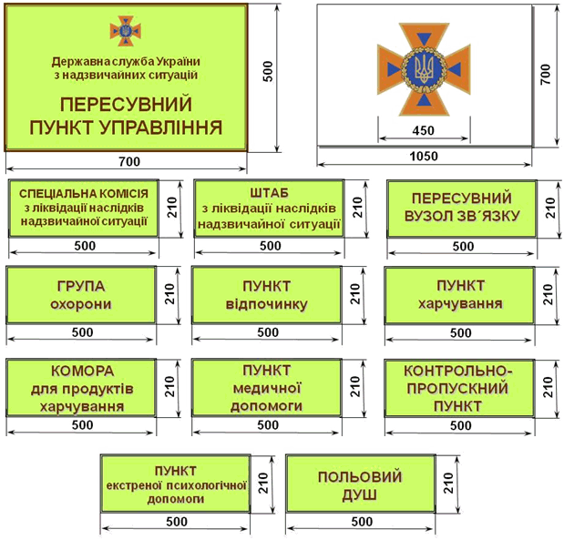
Основи організації управління під час загрози виникнення НС та ліквідації їх наслідків
Систему управління в НС складають: органи управління - безпосередні (Керівник робіт із НС і Штаб з ліквідації НС) та координуючі (спеціальна комісія з ліквідації наслідків НС, комісії з питань техногенно-екологічної безпеки та НС); пункти управління (стаціонарні та пересувні) та центри управління в НС; системи зв’язку та інформатизації.
Система управління повинна мати високу ступінь готовності, забезпечувати надійність функціонування її складових та можливість як централізованого, так і безпосереднього управління підрозділами.

Slide 4
Для безпосереднього управління АРІНР у разі виникнення будь-якої НС призначається Керівник робіт із НС. Порядок призначення, повноваження та функції Керівника робіт із НС визначено статтею 75 Кодексу цивільного захисту України.
До прибуття Керівника робіт із НС його обов’язки виконує керівник підрозділу (служби, формування) сил цивільного захисту або оперативної групи (представник центру управління в НС), який прибув до зони НС першим.
Якщо НС трапилася на потенційно небезпечному об’єкті або об’єкті підвищеної небезпеки, до прибуття Керівника робіт із НС його обов’язки виконує диспетчер об’єкта або особа старшого інженерно-технічного персоналу, яка перебуває на зміні.
У разі ліквідації наслідків НС, яка за характером та наслідками не потребує спеціального призначення Керівника робіт із НС, обов’язки такого керівника забезпечує керівник аварійно-рятувальної служби, що виконує ліквідацію наслідків цієї НС

Slide 5
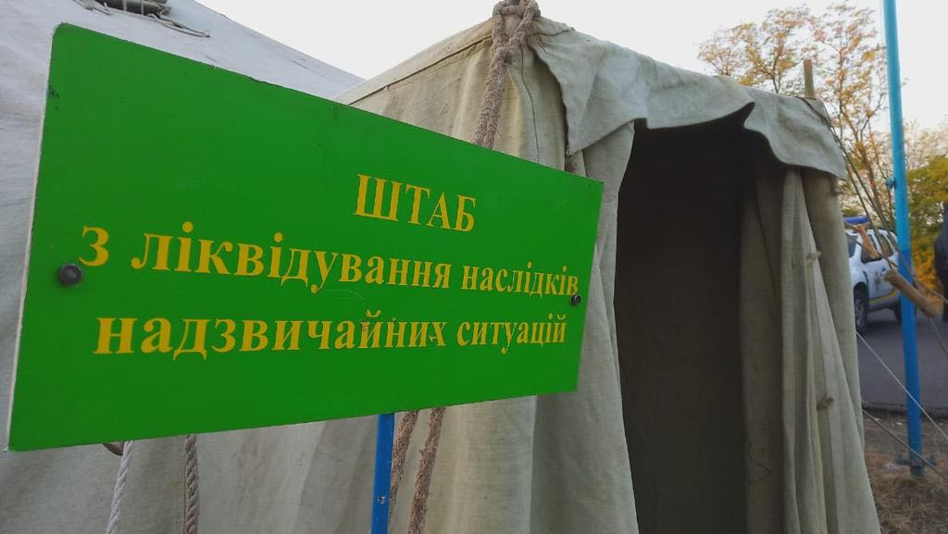
Для безпосередньої організації і координації АРІНР з ліквідації наслідків НС утворюється Штаб з ліквідації НС, який є робочим органом Керівника робіт із НС. Організація роботи Штабу з ліквідації НС здійснюється відповідно до Положення про штаб з ліквідації наслідків надзвичайної ситуації, затвердженого наказом Міністерства внутрішніх справ України від 26 грудня 2014 року № 1406, зареєстрованого у Міністерстві юстиції України 16 січня 2015 року за № 47/26492.

Slide 6
Основними завданнями управління є:
- підтримання постійної готовності до виконання завдань за призначенням;
- завчасне планування дій підрозділів ОРС ЦЗ;
- безперервне збирання та вивчення даних про обстановку в районі НС;
- своєчасне прийняття рішень та доведення їх до підлеглих;
- організація та забезпечення безперервної взаємодії органів управління та підпорядкованих їм сил цивільного захисту;
- підготовка підрозділів ОРС ЦЗ до проведення АРІНР;
- організація всебічного забезпечення підрозділів ОРС ЦЗ, залучених до виконання робіт, та підтримання належного рівня морально-психологічного стану цих підрозділів.

Slide 7
Принципами управління під час НС є:
- безперервність управління, яке досягається своєчасним прийняттям рішень та оперативним доведенням завдань до підпорядкованих підрозділів ОРС ЦЗ, наявністю зв’язку з ними та взаємодіючими органами управління, своєчасним розгортанням пересувних пунктів управління;
- послідовність управління, що полягає в рішучому і наполегливому впровадженні заходів, передбачених планами реагування на НС, планами локалізації і ліквідації наслідків аварій, організаційно-розпорядчими документами щодо дій персоналу в разі загрози або виникнення НС, планами цивільного захисту на особливий період та прийнятих рішень щодо проведення АРІНР у встановлені терміни;
- гнучкість управління, яке забезпечується оперативним реагуванням на зміну обстановки, своєчасним уточненням прийнятих рішень, поставлених завдань підпорядкованим підрозділам ОРС ЦЗ та порядку взаємодії;
- стійкість управління, що досягається шляхом забезпечення безперебійного функціонування основного (стаціонарного) пункту управління і розгортанням у зоні НС ППУ та дублюючих засобів зв’язку.

Slide 8
Управління силами розпочинається з моменту отримання оперативно-черговою (диспетчерською) службою або керівником органу управління (підрозділу) ОРС ЦЗ інформації про виникнення НС і здійснюється залежно від обставин, що склалися у зоні НС, та включає такі заходи:
- уточнення та оцінку обстановки в зоні НС, прогнозування масштабів і наслідків НС;
- визначення першочергових завдань, надання попередніх розпоряджень для приведення в готовність підпорядкованих підрозділів ОРС ЦЗ до проведення АРІНР;
- подальший аналіз ситуації (збір даних про характер та масштаби НС, уточнення розрахунку сил і засобів тощо), підготовку та прийняття рішення і доведення завдань до підпорядкованих підрозділів ОРС ЦЗ;
- здійснення постійного моніторингу обстановки, оперативне інформування відповідних органів управління та населення про розвиток НС та вжиті заходи для ліквідації її наслідків;
- організацію всебічного забезпечення проведення АРІНР; підготовку пропозицій щодо залучення додаткових підрозділів ОРС ЦЗ з інших регіонів, організацію їх взаємодії, визначення конкретних завдань додатково залученим силам;
- координацію дій сил і засобів, залучених до проведення АРІНР;
- організацію повернення залучених сил і засобів до місць постійної дислокації після виконання завдань з ліквідації наслідків НС

Slide 9
Під час ліквідації наслідків НС Керівник робіт із НС приймає рішення на проведення АРІНР, яке оформлюється розпорядженням та включає такі основні елементи:
- висновки з оцінки обстановки (основні дані про характер і масштаби НС, обсяг робіт, що необхідно виконати, умови їх проведення, наявність та можливості сил і засобів);
- порядок проведення АРІНР та завдання підпорядкованим підрозділам ОРС ЦЗ (район проведення АРІНР, розрахунок сил і засобів, послідовність та строки проведення робіт, об’єкти зосередження основних зусиль, порядок використання технічних засобів);
- організацію взаємодії сил цивільного захисту;
- забезпечення дій підрозділів під час ліквідації наслідків НС;
- дотримання заходів безпеки під час проведення АРІНР;
- організацію управління та зв’язку (визначення складу органу управління, розміщення пункту управління, порядку організації зв’язку).
Рішення приймається після оцінки обстановки в районі НС з використанням даних наземної, повітряної розвідки та інших джерел інформації

Slide 10
Керівник робіт із НС під час постановки завдань додатково визначає:
- авіаційним підрозділам - порядок організації використання авіаційних сил і засобів, аеродроми базування, алгоритм взаємодії з наземними силами;
- підрозділам РХБ захисту - шляхи ведення радіаційної хімічної та біологічної розвідки і контролю, ділянки місцевості та об’єкти, що підлягають дезактивації, дегазації або дезінфекції, строки проведення робіт, час і місце розташування пунктів (ділянок) спеціальної та санітарної обробки, район зосередження після виконання завдання;
- пожежно-рятувальним підрозділам - ділянки (об’єкти) проведення пожежнорятувальних робіт, алгоритм дій на маршрутах і в районі НС;
- піротехнічним підрозділам - межі ділянок місцевості, що підлягають нетехнічному або технічному обстеженню на наявність ВНП та проведенню гуманітарного розмінування;
- шляхи підходу до цих ділянок;
- організацію та порядок виконання робіт, знешкодження виявлених ВНП (із зазначенням місць знищення), отримання, транспортування та зберігання (за потреби) вибухових речовин та засобів підриву;
- підрозділам водолазно-рятувальних робіт - ділянки акваторії та об’єкти проведення пошуково-рятувальних робіт;
- кінологічним підрозділам - об’єкти та ділянки проведення пошукових робіт з використанням службових собак, місця з найбільшою ймовірністю знаходження постраждалих, найбільш зручні шляхи підходу кінологічних груп та порядок організації взаємодії;
- медичним підрозділам - завдання, місце і час розгортання для надання медичної допомоги постраждалим, їх взаємодії з підрозділами ОРС ЦЗ, шляхи евакуації постраждалих з району виникнення НС.

Slide 11
Збирання даних про обстановку в зоні НС, їх аналіз та узагальнення, прогнозування масштабів і наслідків НС здійснює Штаб з ліквідації НС.
Основними джерелами отримання даних про обстановку в зоні НС є інформація, отримана від органів управління та підрозділів ОРС ЦЗ, залучених до проведення АРІНР.

Slide 12
Первинна інформація про загрозу або виникнення НС може містити мінімально необхідні дані про обстановку в зоні НС для прийняття оперативних рішень щодо визначення першочергових завдань залученим підрозділам ОРС ЦЗ та (за потреби) приведення в готовність додаткових сил і засобів, висування їх у зону НС та проведення АРІНР.
Детальна інформація про обстановку в зоні НС надається після проведення розвідки на початковому етапі проведення АРІНР з метою уточнення завдань для додаткових сил та містить дані про час та місце виникнення НС, характер та масштаби, ужиті першочергові заходи, поточну ситуацію в зоні НС, прогноз її розвитку та пропозиції щодо додаткового залучення в разі необхідності до ліквідації наслідків НС підрозділів ОРС ЦЗ.

Slide 13
Інформація про хід та результати виконання АРІНР подається в строки, визначені організаційно-розпорядчими документами, і містить дані про кількість урятованих, здійснені заходи, залучені сили, стан матеріально-технічного забезпечення підрозділів ОРС ЦЗ.
Аналіз обстановки в повному обсязі проводять Керівник робіт із НС, Штаб з ліквідації НС, керівник органу управління (підрозділу) ОРС ЦЗ.
Основні елементи аналізу обстановки включають:
характер і масштаби розвитку НС, кількість постраждалих, ступінь небезпеки для населення, межі небезпечних зон та прогнозування наслідків НС;
- види і обсяги АРІНР та умови, у яких вони проводяться;
потребу в силах та засобах для проведення робіт у максимально стислі строки;
- кількість, укомплектованість, забезпеченість і готовність до дій сил та засобів, послідовність уведення їх у зону НС для проведення АРІНР.
Під час аналізу обстановки співвідносять потребу в силах та засобах для проведення АРІНР з можливостями залучених підрозділів ОРС ЦЗ, проводять розрахунки з метою їх оптимального застосування.
Управління під час проведення АРІНР завершується після виконання всього комплексу завдань та повернення сил і засобів до пунктів постійної дислокації.

Slide 14
Порядок взаємодії аварійно-рятувальних підрозділів з іншими підрозділами та спеціалізованими службами цивільного захисту під час ліквідації наслідків надзвичайних ситуацій.
Для своєчасного запобігання виникненню надзвичайних ситуацій і ефективного реагування на них, узгодження спільних дій органів управління, служб і формувань міжвідомчого угруповання сил в єдиній державній системі цивільного захисту організовується взаємодія органів управління і сил цивільного захисту.
Взаємодія органів управління і сил цивільного захисту, що залучаються для запобігання виникненню надзвичайних ситуацій або ліквідації їх наслідків, здійснюється згідно з Положенням про єдину державну систему цивільного захисту, затвердженим постановою Кабінету Міністрів України від 9 січня 2014 р. № 11.
У разі виникнення надзвичайної ситуації спеціальна Урядова комісія з ліквідації наслідків надзвичайної ситуації взаємодіє з органами управління та силами функціональних і територіальних підсистем через керівника робіт з ліквідації наслідків надзвичайної ситуації.
Органи управління цивільного захисту відповідно до своїх повноважень взаємодіють на підставі завчасно розроблених планів реагування на надзвичайні ситуації.

Slide 15
Органи управління функціональної і територіальної підсистем єдиної державної системи цивільного захисту зобов’язані:
визначити взаємодіючі органи управління і сил цивільного захисту;
забезпечити взаємний обмін інформацією про обстановку, що склалася, і подальші дії;
визначити порядок всебічного забезпечення спільних заходів та взаємного надання допомоги транспортними, інженерними, матеріальними, технічними та іншими засобами;
довести до підлеглих та взаємодіючих органів управління і сил цивільного захисту вимоги щодо порядку оповіщення, управління, зв’язку та обміну інформацією;
вжити всіх можливих заходів для підтримання безперервної взаємодії з підпорядкованими і взаємодіючими органами управління і силами цивільного захисту, негайно відновлювати взаємодію в разі її порушення

Slide 16
Залежно від обставин, масштабу, характеру та можливого розвитку надзвичайної ситуації взаємодія організовується:
на загальнодержавному рівні - безпосередньо між органами управління та силами функціональних і територіальних підсистем;
на регіональному, місцевому та об’єктовому рівні - між територіальними органами центральних органів виконавчої влади, місцевими органами виконавчої влади, їх силами, а також суб’єктами господарювання.

Slide 17
З метою запобігання виникненню надзвичайних ситуацій, мінімізації їх можливих наслідків, організації узгодженого реагування сил цивільного захисту на небезпечні події та надзвичайні ситуації між оперативно-черговими (черговими, диспетчерськими) службами органів виконавчої влади всіх рівнів, підприємств, установ та організацій (у разі їх утворення) і оперативно-черговими службами ДСНС організовується обмін інформацією про загрозу або виникнення надзвичайної ситуації та хід ліквідації її наслідків у сфері відповідальності відповідної чергової служби.
Взаємодія під час здійснення заходів щодо запобігання виникненню надзвичайних ситуацій та/або ліквідації їх наслідків організовується через спеціально призначені оперативні групи або представників відповідних центральних та місцевих органів виконавчої влади, органів місцевого самоврядування, які залучаються до здійснення таких заходів.
Повноваження зазначених оперативних груп або представників визначаються відповідними центральними та місцевими органами виконавчої влади, органами місцевого самоврядування.

